Slide 1
Projet JEE : calendARC
Strambini Eddy, Cyriaque Skrapits
Professeur encadrant : Ouerhani Nabil

Slide 2
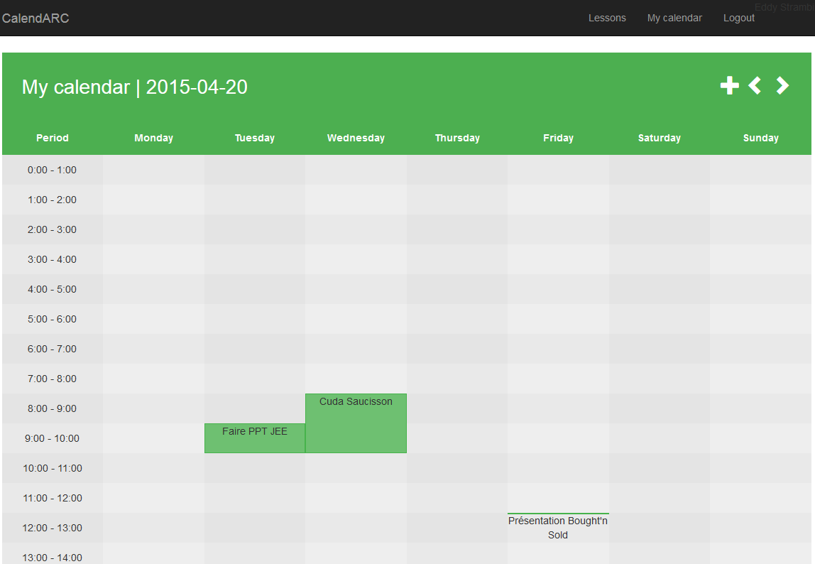
But du projet
Gestionnaire d’événements (rendez-vous, séances etc.) personnels.
Partage des événements.
Afficher son horaire HE-Arc.
Gestion des rôles (admin, teacher, student) - CRUD.

Slide 3
Gestion des rôles
Admin :
Ajout de professeurs.
Ajouts de classes (INF3-A)
Professeur :
Ajouter des leçons.
Créer lien entre leçons et classes
Étudiant :
Ajouter des événements.

Slide 4
Répartition des tâches :
Sur la forme :
Cyriaque : front end (design, affichage events)
Eddy : back end (login, générations pages)
Au final :
JPAnic
merge
login

Slide 5
Démonstration

Slide 6
Améliorations et objectifs
Objectifs atteints :
Authentification.
Gestion des rôles.
Gestion des événements personnel.
Affichage des événements
Objectifs non atteints :
Affichage des leçons.
Partage des events (ajout d’amis etc.)
Améliorations :
Events sur plusieurs jours.

Slide 7
Conclusion
Conclusion :
Relations entre plusieurs tables difficiles.
Login base de donnée : pas aisé.
Gestion des utilisateurs moins simple que sur les MVC récents (rails, laravel)
Générations des pages (controllers etc.)

Slide 8
Questions ?
Avez-vous des questions ?

Slide 9
Merci

